Slide 1


VY_32_INOVACE_18_ČESKÝ JAZYK 2.ROČNÍK_DĚLENÍ SLOV
ZŠ Týnec nad Labem
AUTOR: Mgr. Adéla Černá
CZ.1.07/1.4.00/21.1921
Téma: Dělení slov
Vytvořeno: listopad 2012

Slide 2
ANOTACE
Prezentace je určena žákům 2. ročníku ZŠ a je vhodná pro interaktivní tabuli.
Slouží k výkladu učiva.
Vytváří představu o významu slov.

Slide 3
DOPLŇ ZNAMÉNKA
Martin čeká, až přijede vlak
.
Za jak dlouho přijede
?
Šťastnou cestu, vlaku
!
Ať vlak na něj zahouká
.

Slide 4

DĚLENÍ SLOV
Na konci řádků dělíme slova po slabikách.
Dělení označujeme pomlčkou .
pa - ní
rů - že
kluk
velký

Slide 5
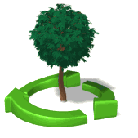
JEDNOSLABIČNÁ SLOVA
Tato slova nedělíme .
lev
strom

Slide 6
SLOVA NA SLABIKY
se -
po -
la -
mí -

Slide 7
SLOVA NA SLABIKY
ma - lujeme
malu - jeme
maluje - me

Slide 8
SLOVA NA SLABIKY
po - četnice
počet - nice
početni - ce

Slide 9
SLOVA NA SLABIKY
slu - nečnice
sluneč - nice
Slunečni - ce

Slide 10
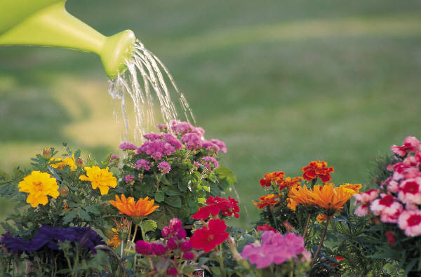
ROZDĚL SLOVA
hruška
domovnice
hruš - ka
do - mov - ni - ce
zajíc
lékaři
za - jíc
lé - ka - ři
perníček
zahrada
per – ní - ček
za – hra - da

Slide 11
ZDROJE
Ve výukovém materiálu byly použity kliparty z programu MS Word 2010 od firmy www.microsoft.com. Na tento software máme zakoupenou licenci.
MÜHLHAUSEROVÁ, PaedDr. Hana, Mgr. Zita JANÁČKOVÁ a PhDr. Olga PŘÍBORSKÁ. Český jazyk 2: učebnice pro 2. ročník. Brno: Nová škola, s.r.o., 2011. Reedice 2011. ISBN 978-80-7289-246-4.

